Slide 1
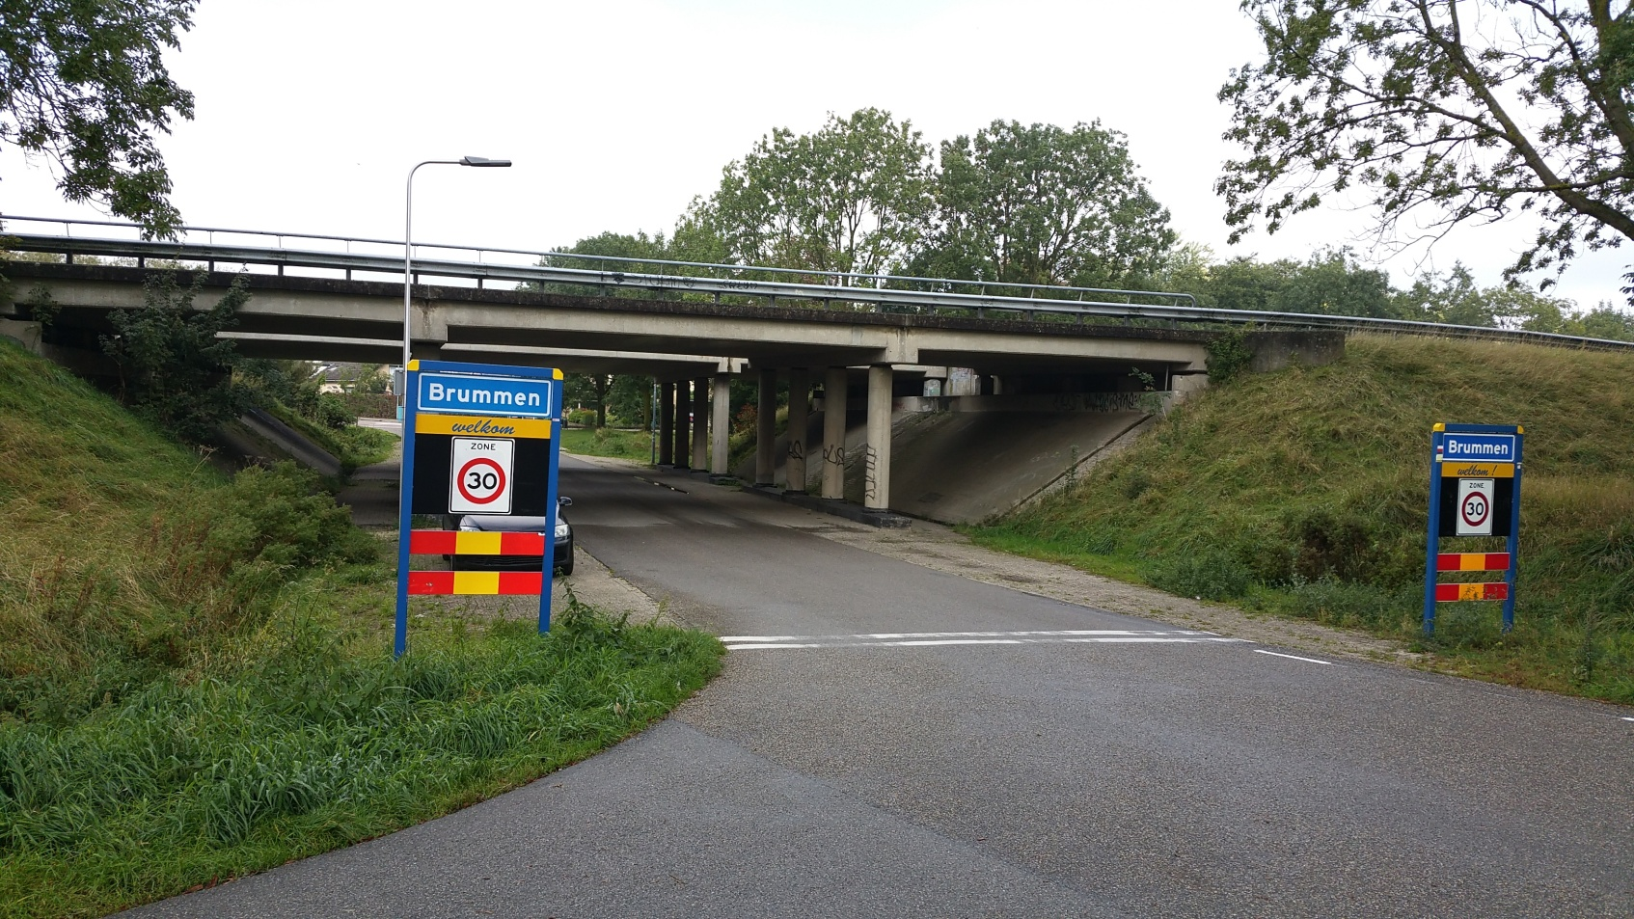
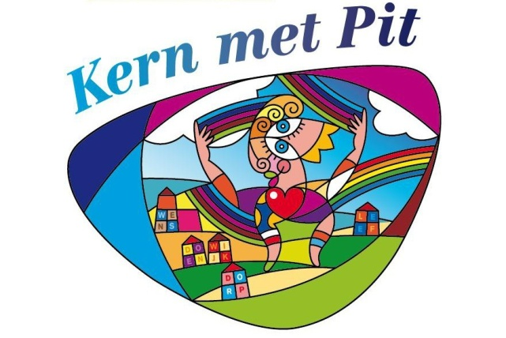
Verbeteren viaduct Cortenoeverseweg
Commissie Viaduct
19-01-2019

Slide 2
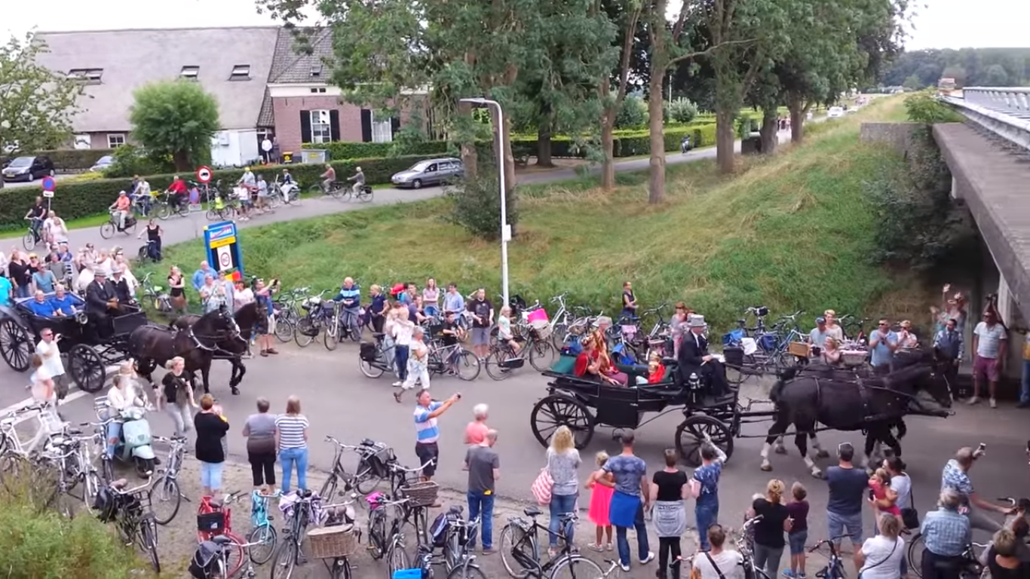
Eens per jaar …

Slide 3
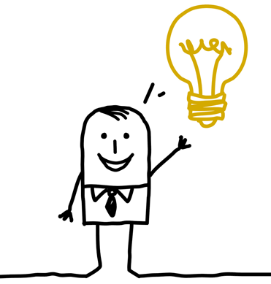
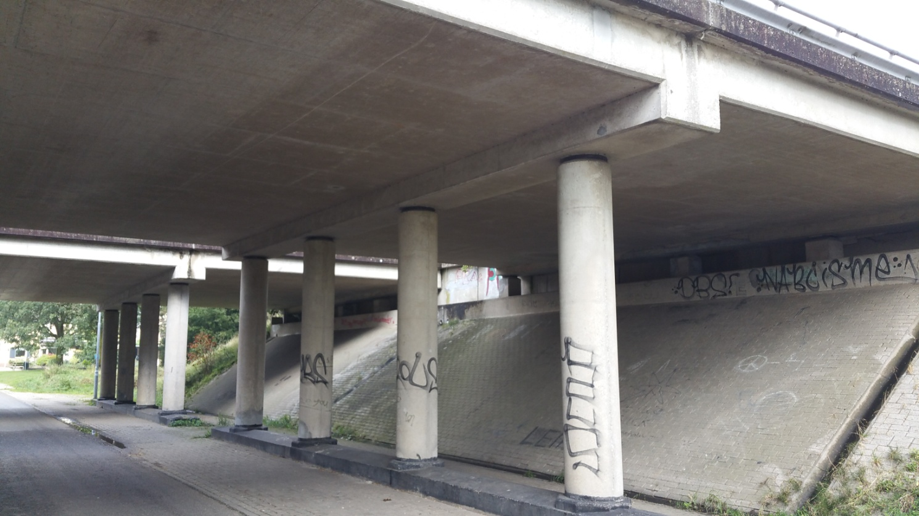
Het Viaduct in Brummen
Plek mag vaker dan eens per jaar een feestje zijn
Voor toeristen, maar ook voor de eigen inwoners
Nog geen fietsbrug, inwoners aan zet.

Slide 4
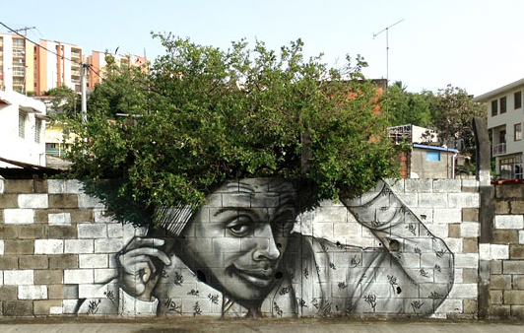
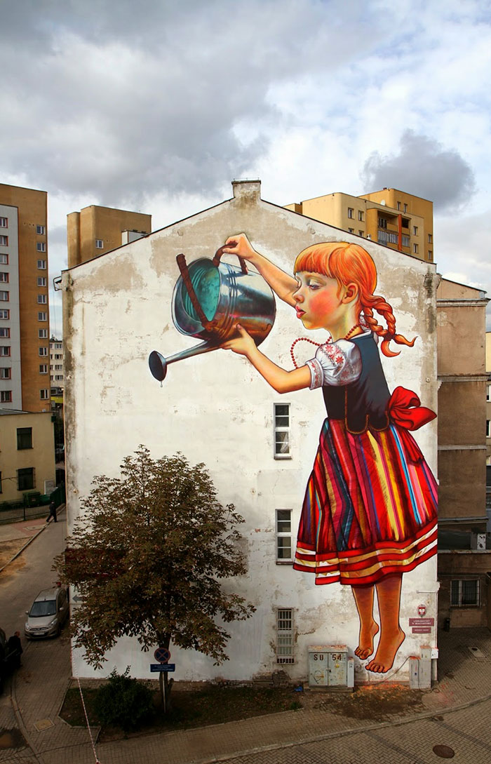
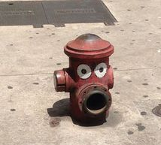
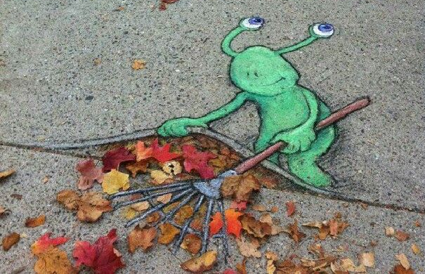
Street art en groen!
Street art is (professionele) kunst, dus meer dan graffiti!
Een knipoog naar de omgeving!

Slide 5
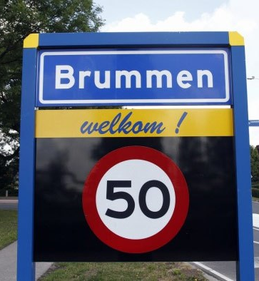
IJssel, pont, water? Vogelwei, kermis, St. Jansgilde? Landschap, natuur? Cultuurhistorie, gebouwen? Alles met een Brummens tintje kan!
Voorbeeld uit Roermond:

Slide 6
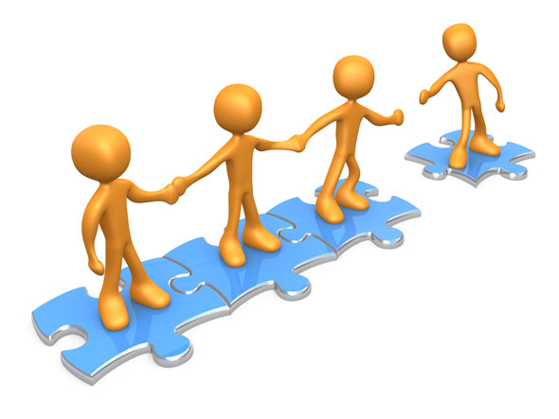
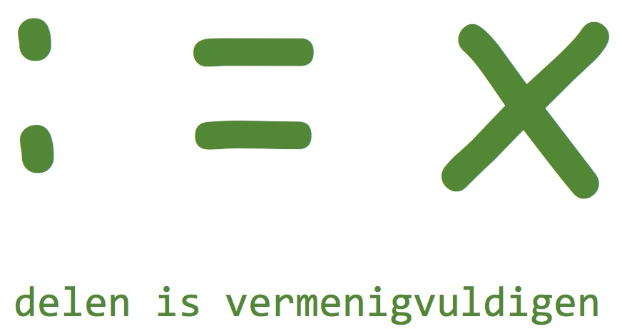
Wat we nog meer willen… Door middel van het initiatief verbinden!
Het gaat niet alleen om het product. Misschien is het proces zelfs wel meer waard. Ook dat is een resultaat!
2019:
Op naar een succesvolle KERN MET PIT!

